Slide 1
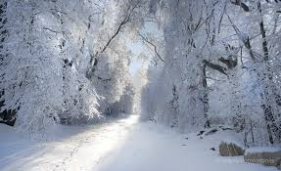
ŽIEMOS DŽIAUGSMAI IR RŪPESČIAI
DRUGELIŲ GR. MOKYTOJOS: J.VALUNTIENĖ,
R.KUZMICKAITĖ

Slide 2
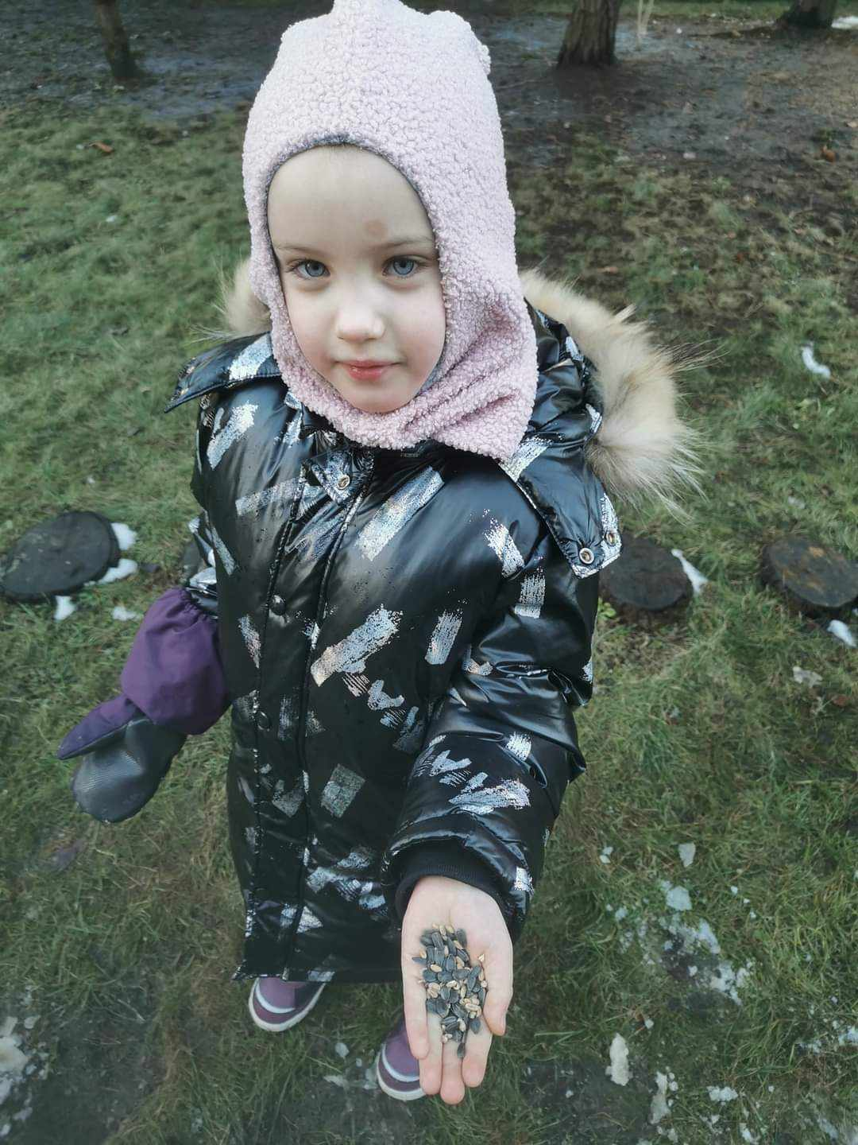
TIKSLAS: susipažinti su žiemos reiškiniais per STEAM veiklas.
Uždaviniai: stebės, mokysis pažinti žiemos reiškinius juos tyrinėjant.
Išsiaiškins kokie paukšteliai žiemoja ir kaip jiems padėti galime mes.

Slide 3
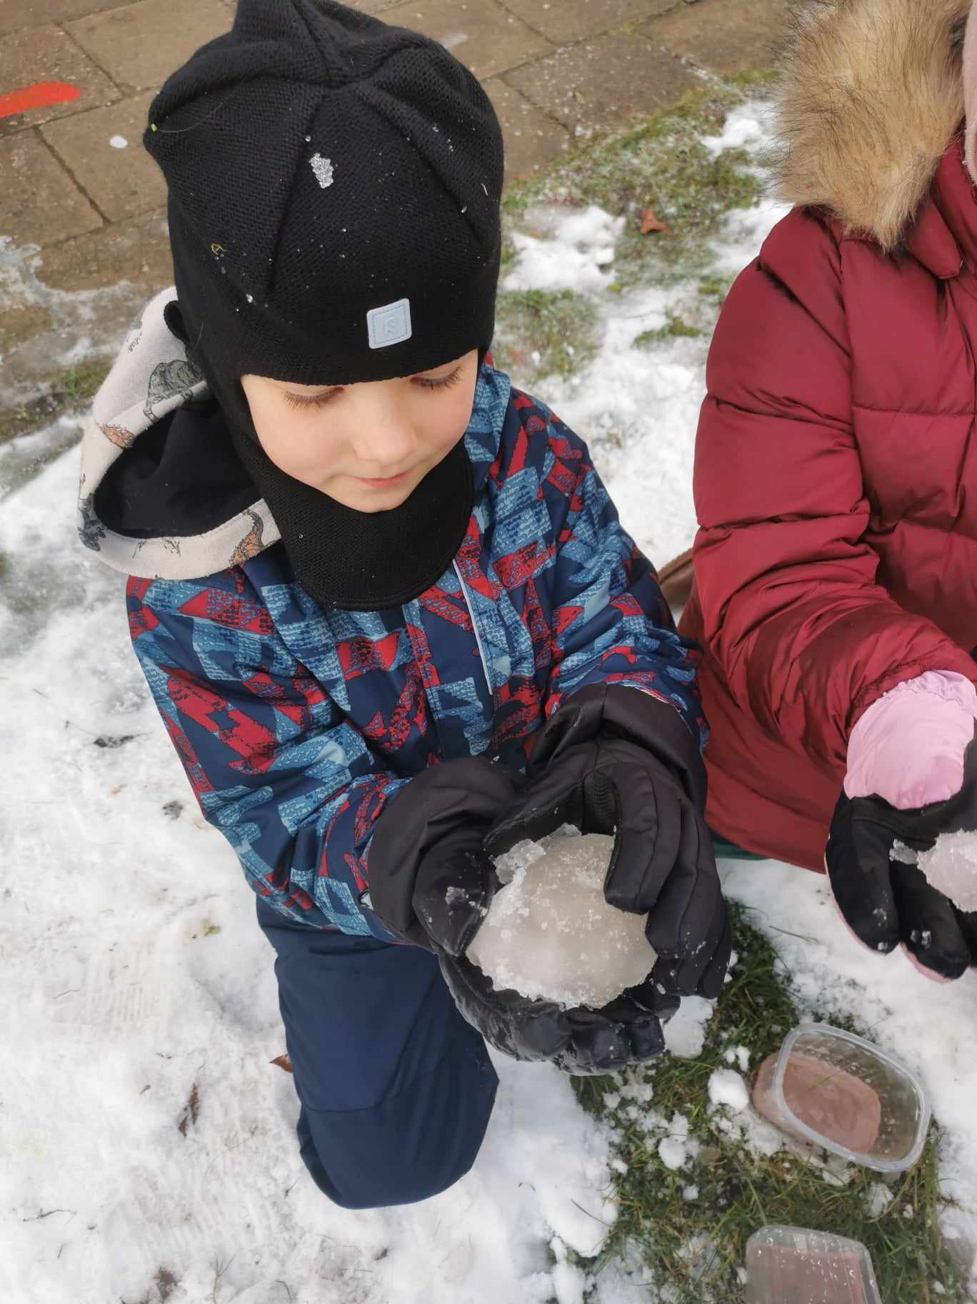
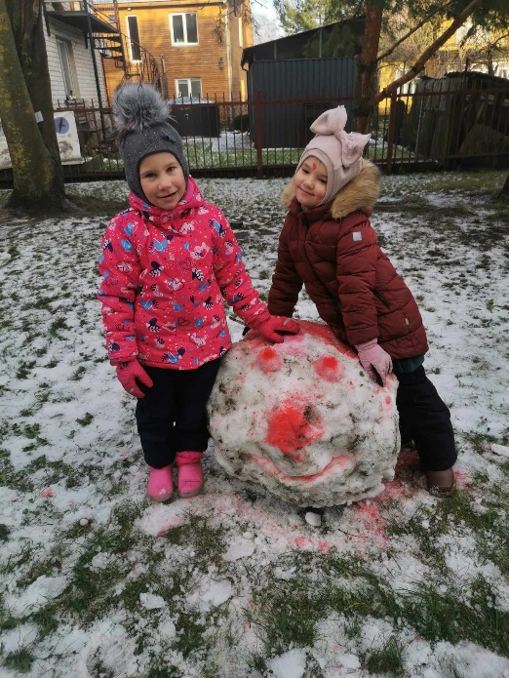
Aiškinosi sniego savybes. Atliko bandymą su sniegu ir ledu. Iš sniego statė skulptūras jas dažė guašu. Kartu su mokytojomis dalyvavo parodoje ,,Draugų sniego skulptūros“. Išmaniųjų technologijų pagalba ieškojo informacijos apie žiemojančius paukštelius. Klausė jų garsų, įvardijo kokius paukštelius yra matę.

Slide 4
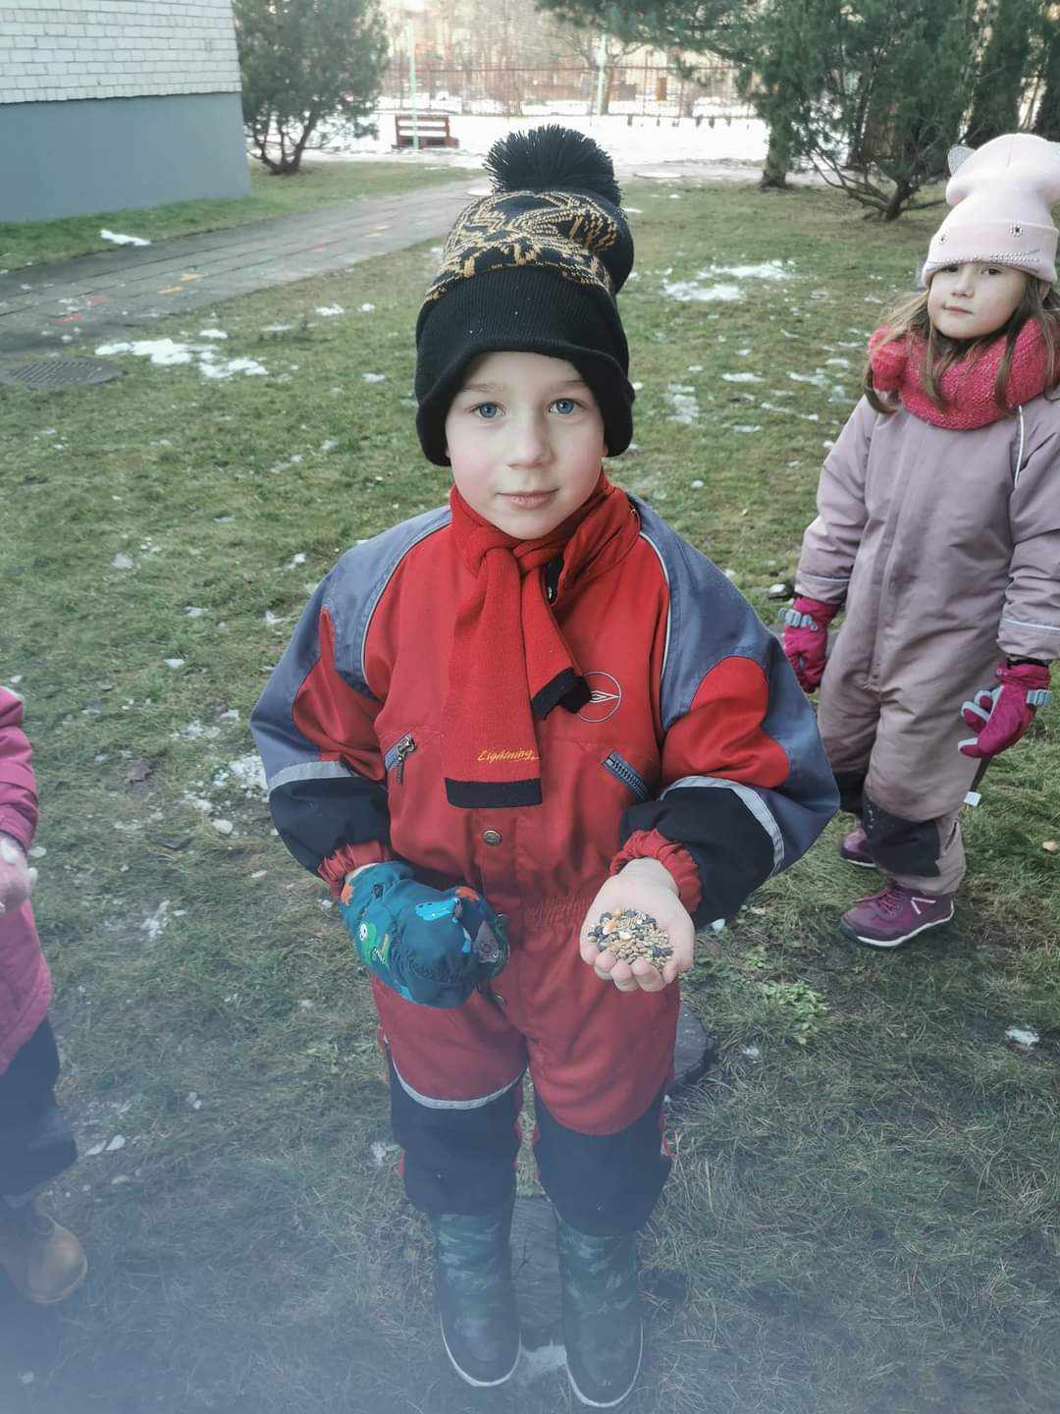
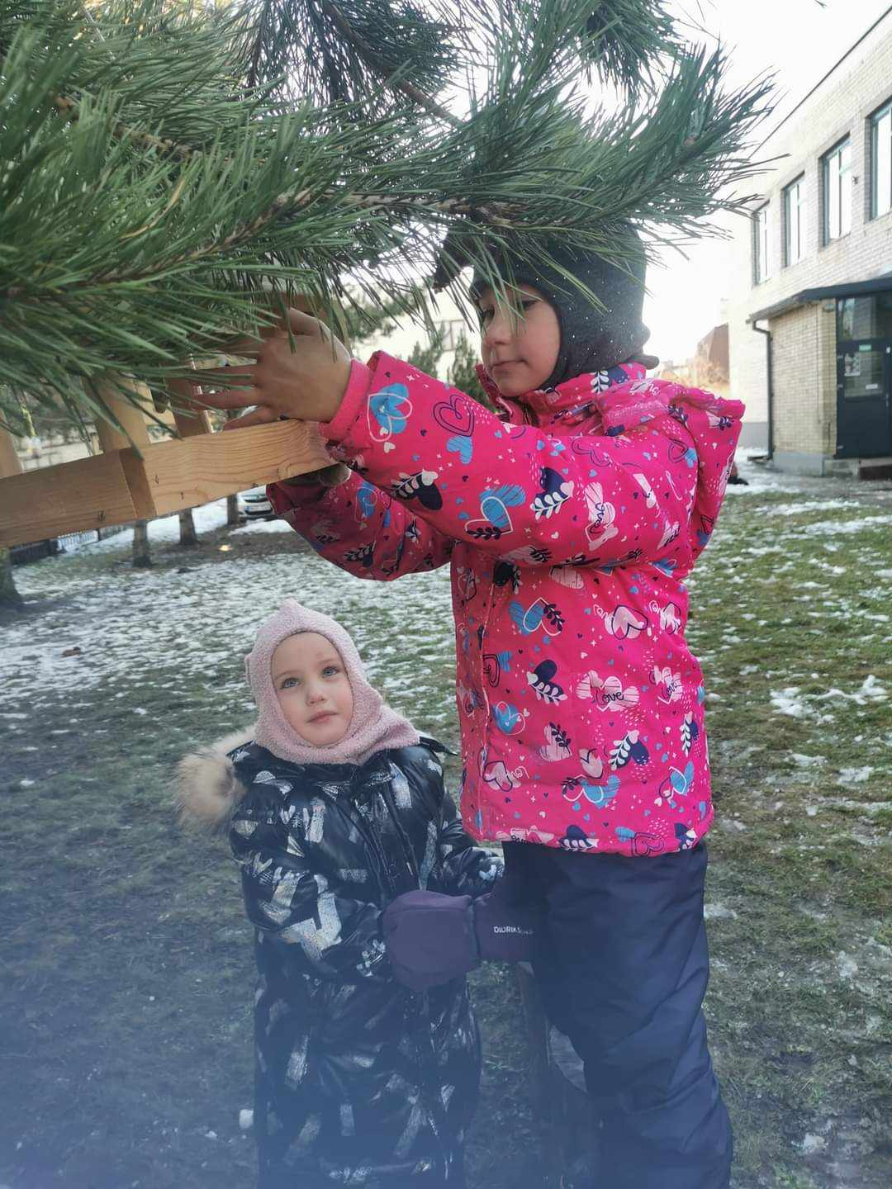
Prisiminė kokie paukšteliai žiemoja pas mus, aiškinosi kaip jiems galime padėti. Kartu su mokytojomis gamino lesyklėles, jas pakabino. Aiškinosi kokiu lesalu galima sparnuočius lesinti, o kokiu ne ir kodėl. Į pakabintas lesyklėles bėrė jiems skirtą lesalą.

Slide 5
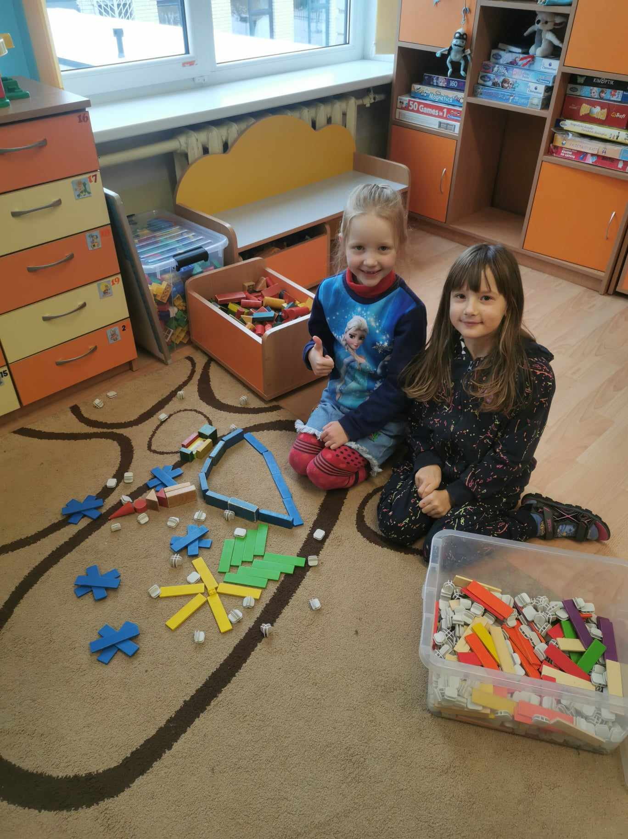
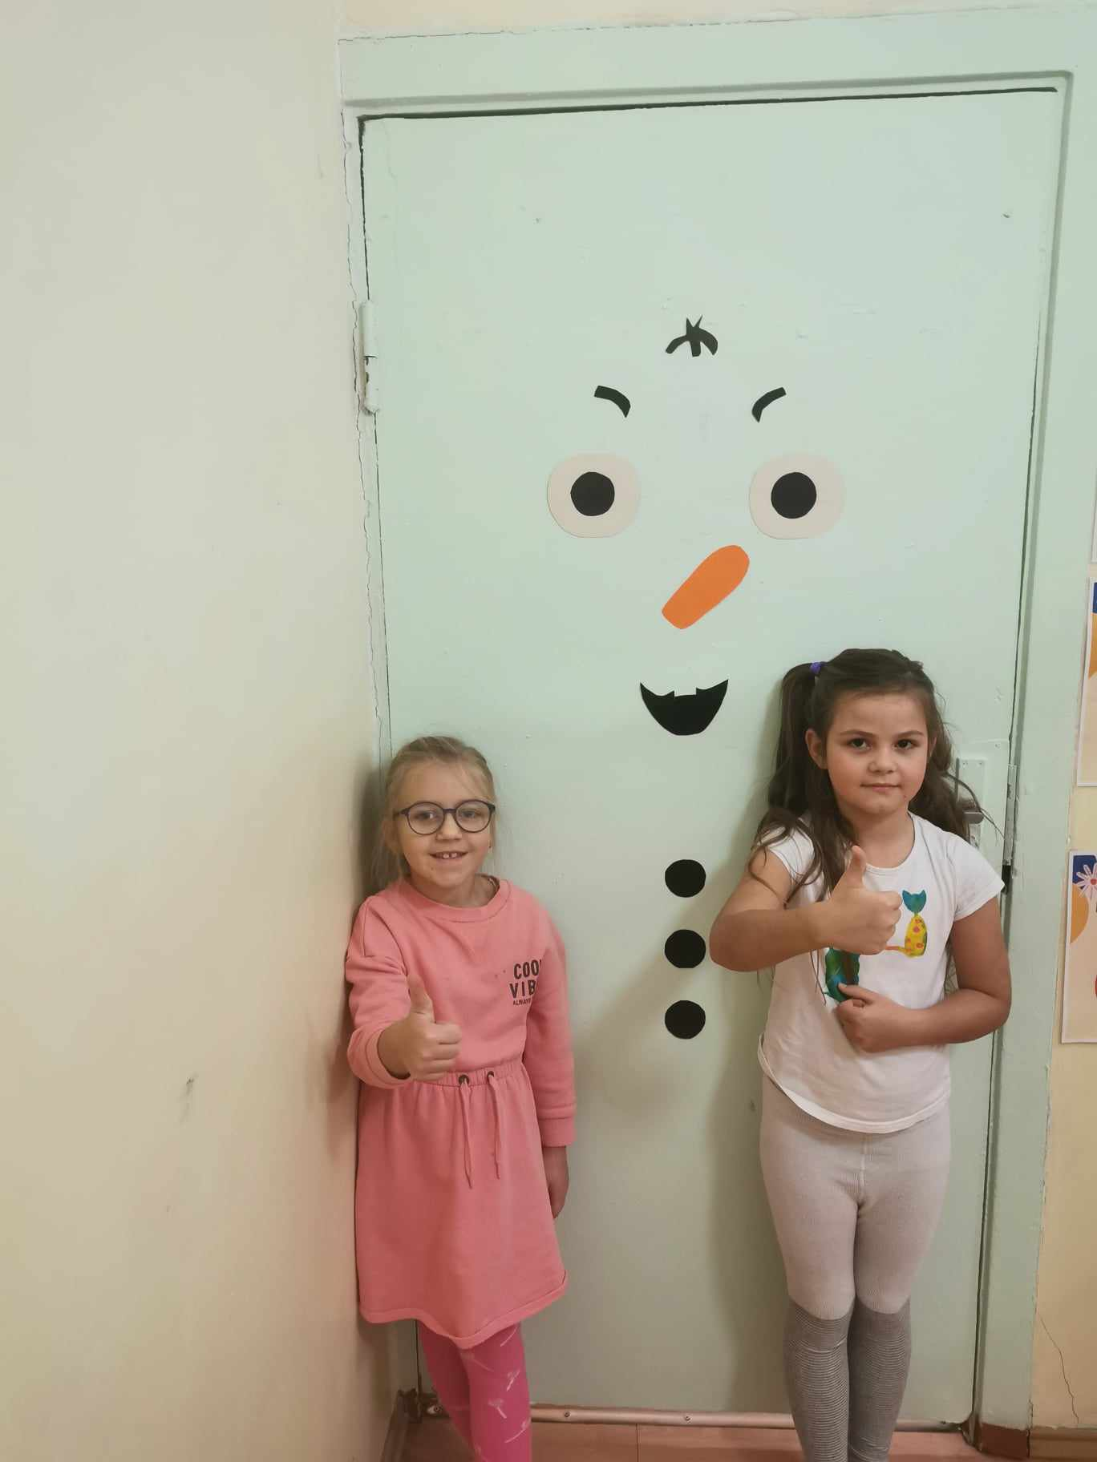
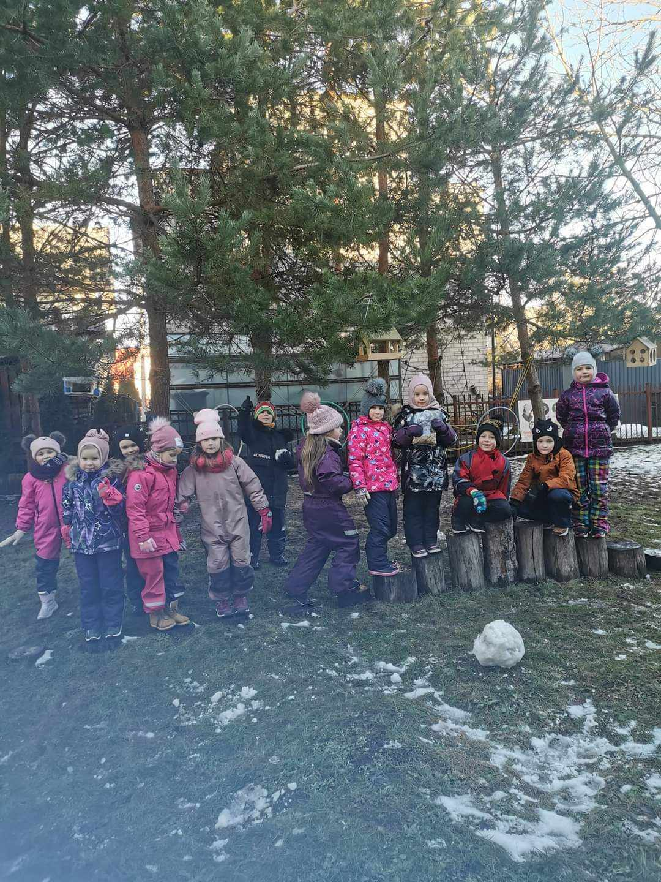
Grupėje iš pasirinktų kaladėlių konstravo snaiges. Jas lygino, skaičiavo kiek detalių panaudota, kur daugiau, mažiau, o kur po lygiai. Iš spalvoto popieriaus lipdė popierinį sniego senį , papuošė grupės duris. Lauke aktyviai sportavo atliko pusiausvyros lavinimo pratimus.

